Slide 1



الترحيب
أهْلًا وَسْهْلًا بِطُلابي الأبطال.
لِنَكُن رَمْوزًا يَفْخر بها وَطَنُنا الْغالي بِجِدِّنا واجْتِهادنا.

Slide 2


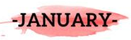
اليوم والتاريخ
يناير
S | M | T | W | T | F | S
 |  |  |  |  |  | 1
2 | 3 | 4 | 5 | 6 | 7 | 8
9 | 10 | 11 | 12 | 13 | 14 | 15
16 | 17 | 18 | 19 | 20 | 21 | 22
23 30 | 24 31 | 25 | 26 | 27 | 28 | 29
التَّاريخ
الْيــوم
20/1/2022
الخميس
17/ جماد الثاني/1443
الوحدة الخامسة
أفكارك تُغير العالَم
المعلمة/ سناء الجعفري.

Slide 3

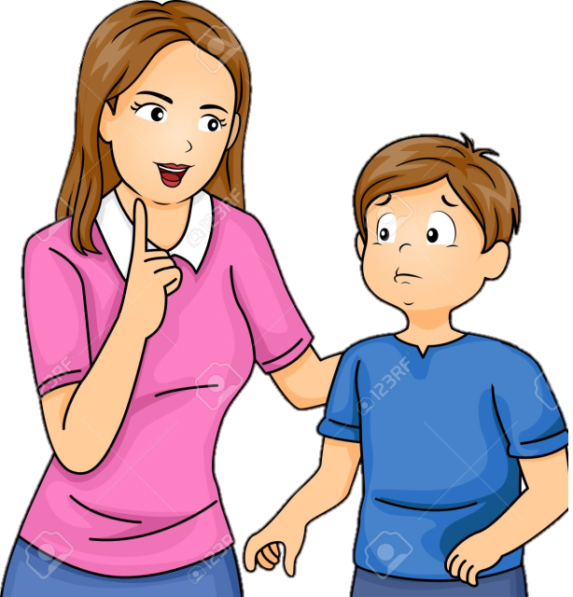




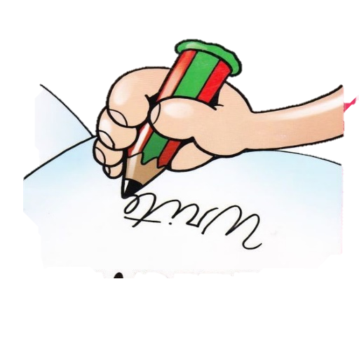
قَوانين الْحِصَّة
اُفَكِّر وأُجيب بِمُفْرَدي
دونَ مساعَدَة أُمي
أَبْتَعِد عَنْ ضّجيج مَنْ حَوْلي
أِسْتأْذِن قَبْلِ التَّحّدًّث
أَسْتَمِع إلى الْمُعَلَّمة بِتِرْكيز
أِلتِزِم الصَّمْت
أًدَوِّن مُلاحَظاتي

Slide 4

عِنوان الدَّرس
*الوحدة الخامسة: "أفكارك تغير العالَم"
أعْرف لُغَتَكَ أَحِبَّها:
ظَرْف الْمَكانِ وَ ظَرْفُ الزَّمانِ

Slide 5
الأهداف
* أهداف درس اليوم:
*ماذا سنتعلم اليوم يا أبطال؟
يُحاكي المُتَعَلِّمُ جُمْلَةً فِعْلِيَّةً بَسيطَةً تَتَضَمَّنُ ظَرْفَ الزَّمانِ (صَباحًا، عَصْرًا، مَساءً..)
وَظَرْفَ الْمَكانِ
(خَلْفَ، أَمامَ، فَوْقَ، تَحْتَ، أَعْلى، أَسْفَلَ).

Slide 6


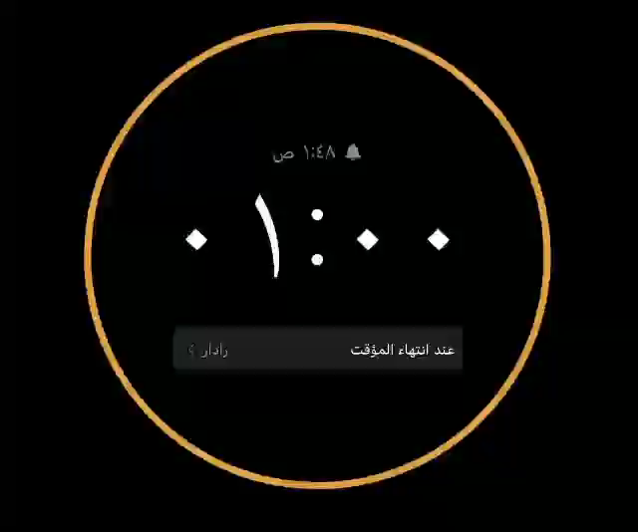
5 دقائق
السطر الإملائي
متميز
*اسْتراتيجية السَّطْر الإملائي:
متوسط
مراعاة الفروق الفردية
ضعيف
هَيّا يا أَبْطال
نَسْتَعِد للسَّطْر الإملائي لِلْيوم.
موهوب
إِمْلائي سِرُّ تَمَيُّزي
اتأكد من تجهيز جميع مستلزماتي المدرسية
و جمعهـا بعد الانتهاء من التعلم

Slide 7
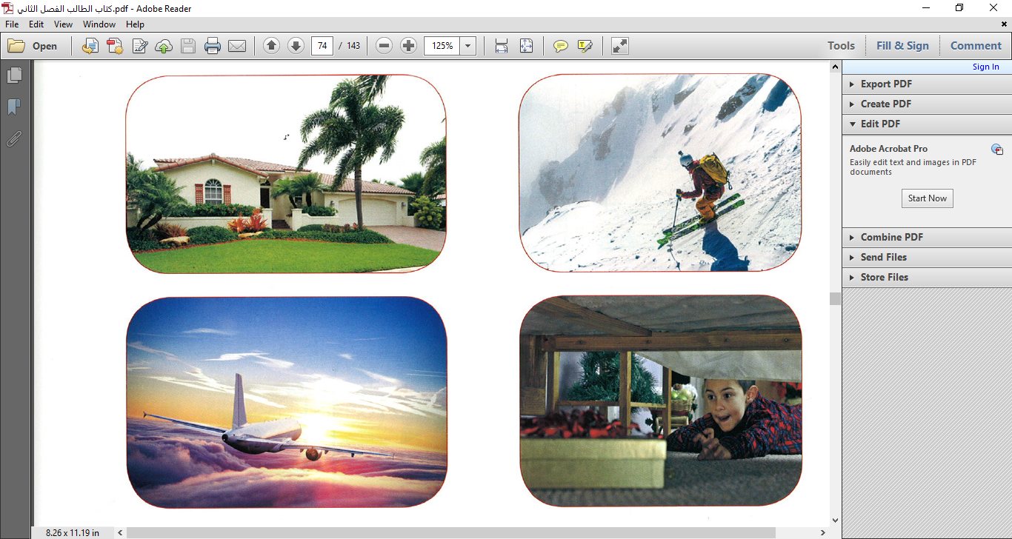
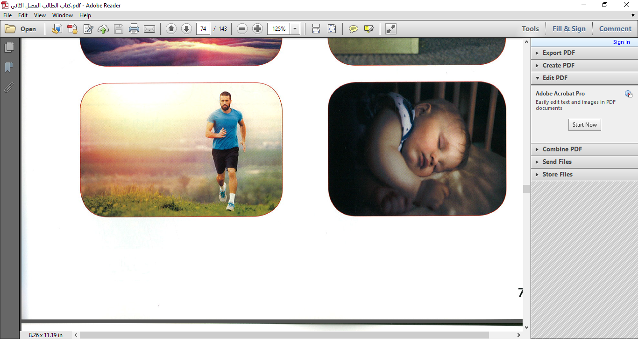
* عَبِّر عَنْ الصُّور الآتية مُسْتَخْدِمًا إِحْدى الْكَلِمات الآتية ( خلف، أمام ،فوق ، تحت ، أسفل ، أعلى) شفهي:
التهيئة الْحافِزة

Slide 8

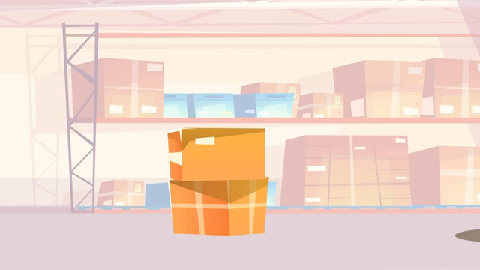

عرض الدرس
* ظرف الزَّمان.

Slide 9
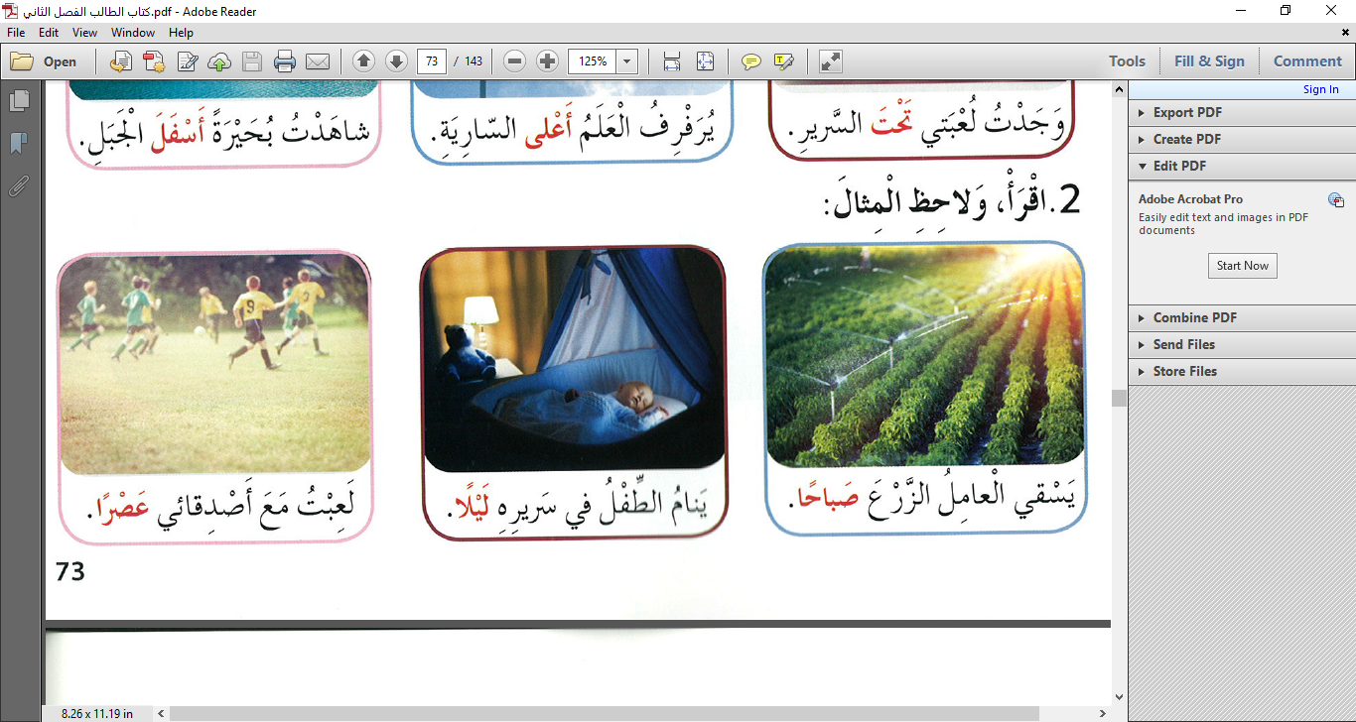
نشاط
*اخْتر الإجابة الصَّحيحة:
صَباحًا
عَصْرًا
لَيْلًا
- يَسْقي الْعامِلُ الزَّرْعُ.......
- لَعِبُتُ مَعَ أَصْدِقائي.......
- يَنامُ الطِّفْلُ في سَريرِهِ......
* يُحاكي المُتَعَلِّمُ جُمْلَةً فِعْلِيَّةً بَسيطَةً تَتَضَمَّنُ ظَرْفَ الزَّمانِ (صَباحًا، عَصْرًا، مَساءً..)

Slide 10
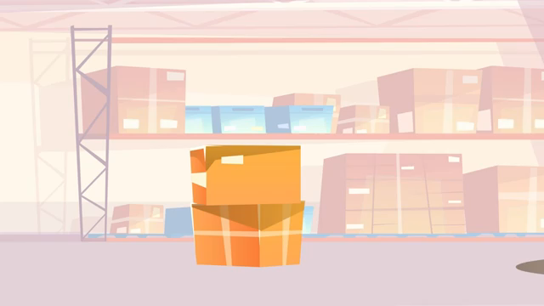

عرض الدرس
* ظرف الْمكان.

Slide 11
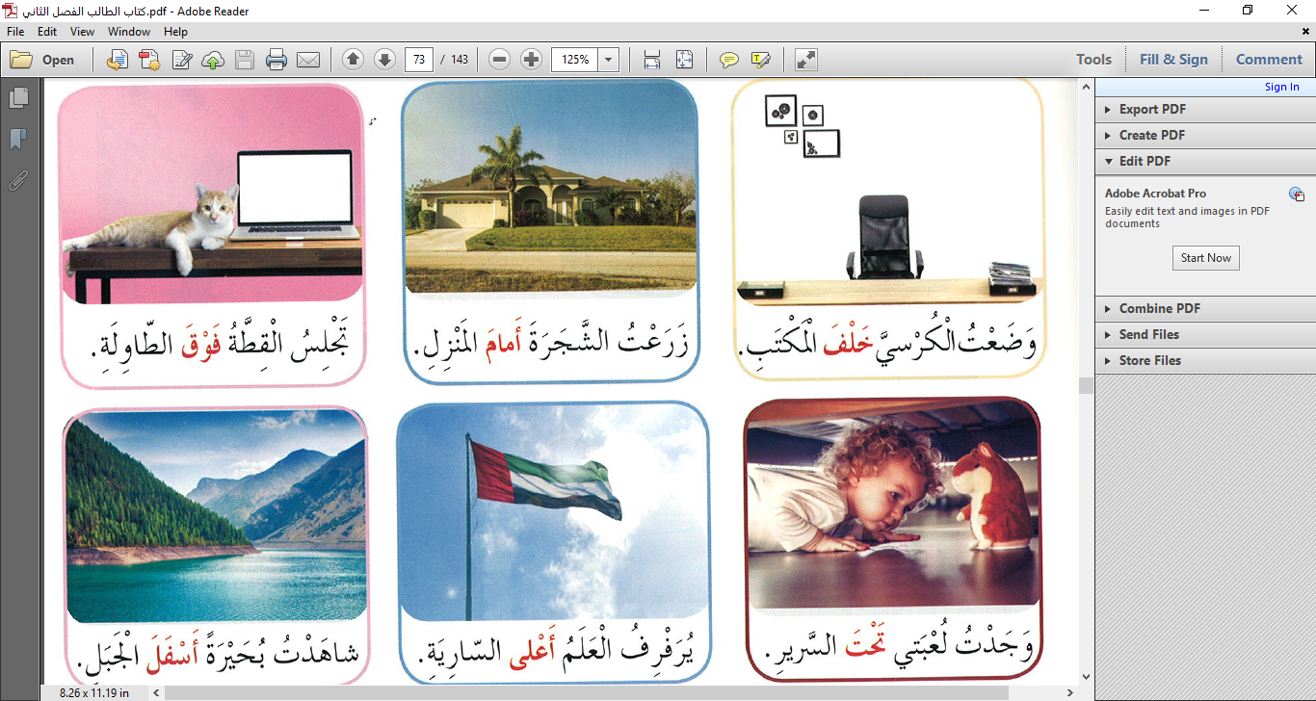
نشاط
*اخْتر الإجابة الصَّحيحة:
خَلْفَ
فَوْقَ
أَمامَ
- زَرَعْتُ الشَّجَرَة...... الْمَنْزِل.
- وَضَعْتُ الْكُرْسِيِّ...... الْمَكْتَبِ.
- تَجْلِسُ الْقِطَّةُ...... الطّاولَةِ.
* يُحاكي المُتَعَلِّمُ جُمْلَةً فِعْلِيَّةً بَسيطَةً تَتَضَمَّنُ ظَرْفَ الْمَكانِ (خَلْفَ، أَمامَ، فَوْقَ، تَحْتَ، أَعْلى، أَسْفَلَ).

Slide 12
نشاط
تَحْتَ
أَسْفَل
أَعْلى
- شاهَدتُ بُحَيْرَةٌ...... الْجَبَلِ.
- وَجَدْتُ لُعْبَتي...... السَّرير.
- يُرَفْرِفُ الْعَلَمُ...... السَّارِيةِ.
* يُحاكي المُتَعَلِّمُ جُمْلَةً فِعْلِيَّةً بَسيطَةً تَتَضَمَّنُ ظَرْفَ الْمَكانِ (خَلْفَ، أَمامَ، فَوْقَ، تَحْتَ، أَعْلى، أَسْفَلَ).

Slide 13
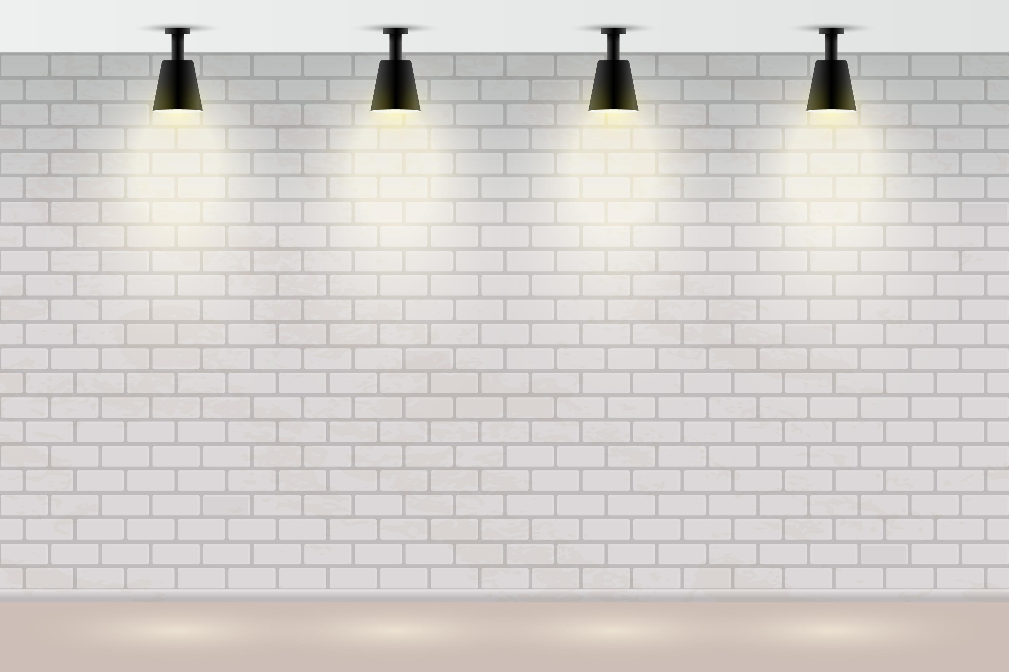


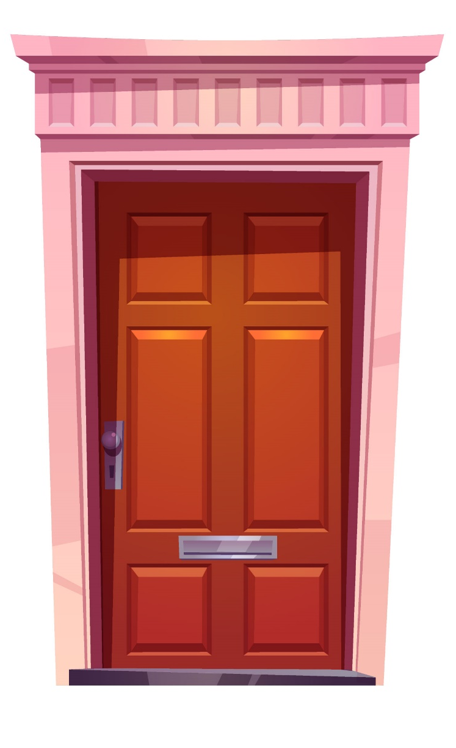





الأنشطة
الذهاب للتغذية الرّاجعة

Slide 14






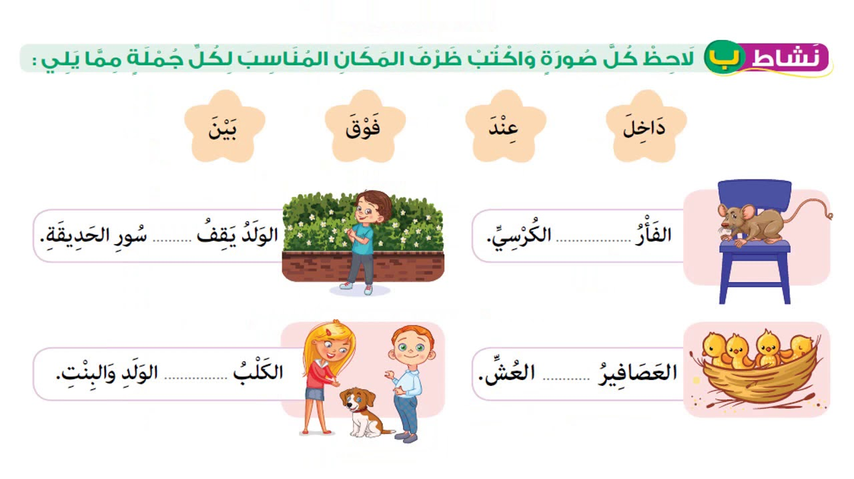
اخْتر الإجابة التَّي تُناسِب الصُّورة.
الْفَأْر تَحْتَ الْكُرسي
الْفَأْر أَمام الْكُرسي
الْفأر فوق الْكُرسي
الْفَأْر خَلْفَ الْكُرسي
* يُحاكي المُتَعَلِّمُ جُمْلَةً فِعْلِيَّةً بَسيطَةً تَتَضَمَّنُ ظَرْفَ الْمَكانِ (خَلْفَ، أَمامَ، فَوْقَ، تَحْتَ، أَعْلى، أَسْفَلَ).

Slide 15
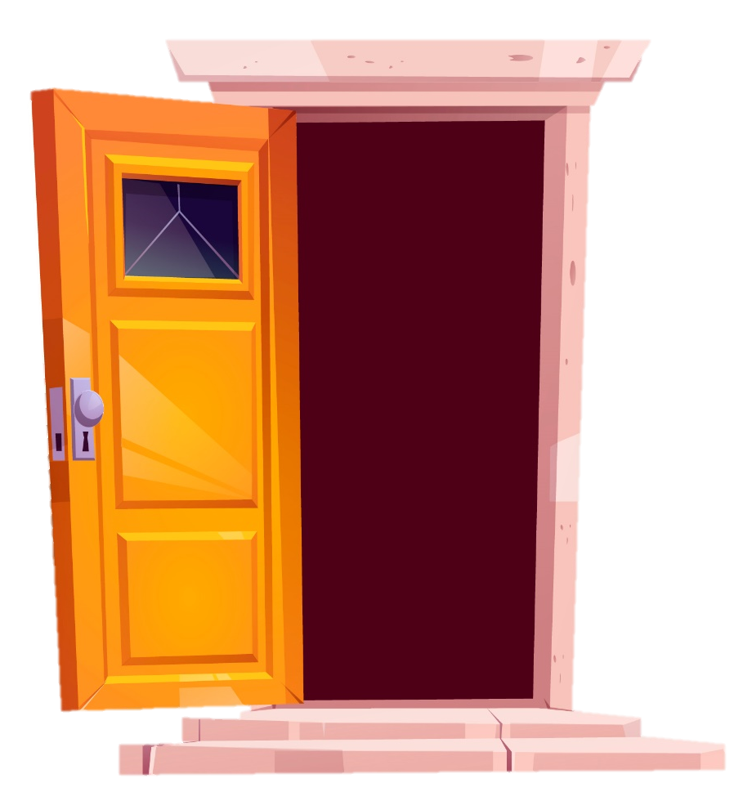

اخْتر الإجابة التَّي تُناسِب الصُّورة.
الْوَلَدُ يَقِفُ أَمام سور الْحَديقة
الْوَلَدُ يَقِفُ خَلْفَ سور الْحَديقة
الْوَلَدُ يَقِفُ فَوق سور الْحَديقة
الْوَلَدُ يَقِفُ تَحْتَ سور الْحَديقة
* يُحاكي المُتَعَلِّمُ جُمْلَةً فِعْلِيَّةً بَسيطَةً تَتَضَمَّنُ ظَرْفَ الْمَكانِ (خَلْفَ، أَمامَ، فَوْقَ، تَحْتَ، أَعْلى، أَسْفَلَ).

Slide 16

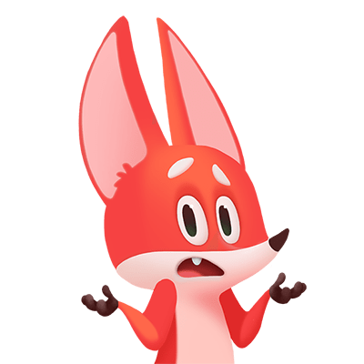
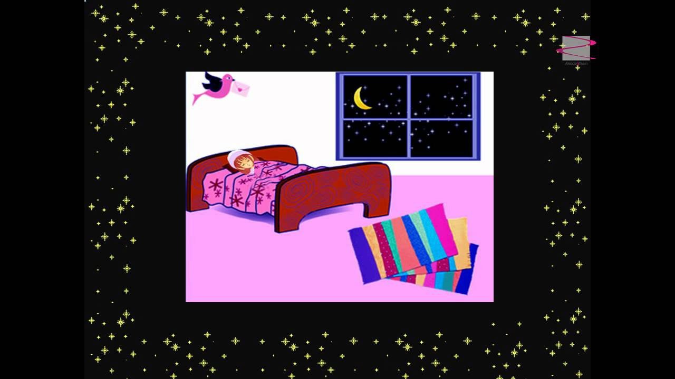
الأنشطة
اخْتر الإجابة التَّي تُناسِب الصُّورة.
أذهب للنوم باكِرًا ظُهرًا.
أذهب للنوم باكِرًا نَهارًا.
أذهب للنوم باكِرًا عَصْرًا.
أذهب للنوم لَيْلًا.
* يُحاكي المُتَعَلِّمُ جُمْلَةً فِعْلِيَّةً بَسيطَةً تَتَضَمَّنُ ظَرْفَ الزَّمانِ (صَباحًا، عَصْرًا، مَساءً..)

Slide 17
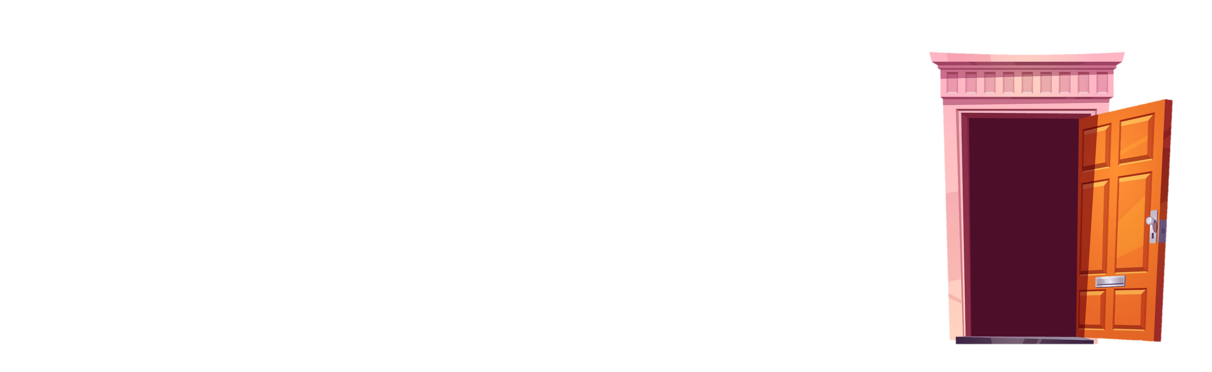


اخْتر الإجابة التَّي تُناسِب الصُّورة.
يَعْمِلُ ساعي الْبَريد مَساءً.
يَعْمِلُ ساعي الْبَريد عَصْرًا.
يَعْمِلُ ساعي الْبَريد لَيْلًا.
يَعْمِلُ ساعي الْبَريد صَباحَا.
* يُحاكي المُتَعَلِّمُ جُمْلَةً فِعْلِيَّةً بَسيطَةً تَتَضَمَّنُ ظَرْفَ الزَّمانِ (صَباحًا، عَصْرًا، مَساءً..)

Slide 18
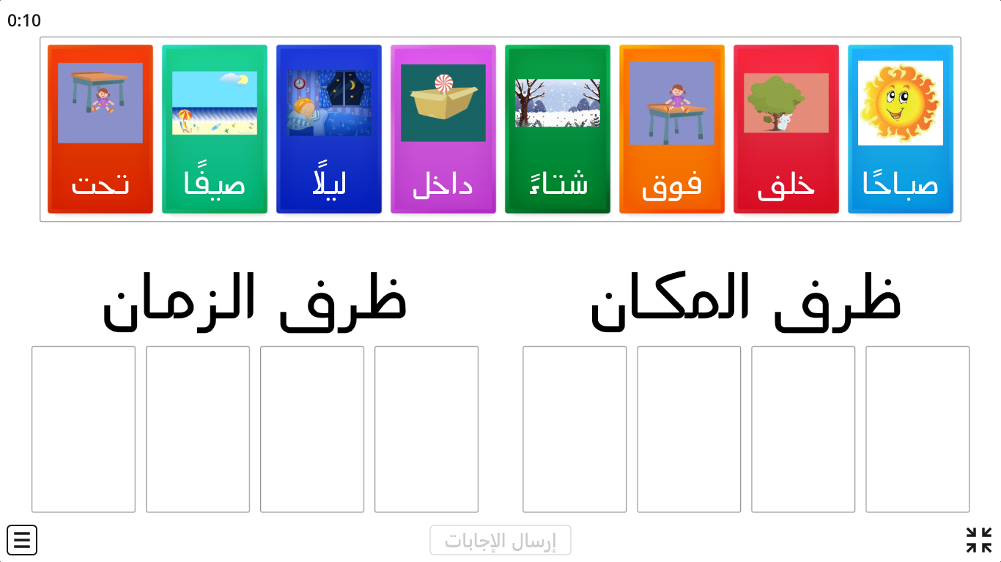
التَّغذية الرّاجعة
https://wordwall.net/ar/resource/3002673/%D8%B8%D8%B1%D9%81-%D8%A7%D9%84%D8%B2%D9%85%D8%A7%D9%86-%D9%88%D8%A7%D9%84%D9%85%D9%83%D8%A7%D9%86

Slide 19
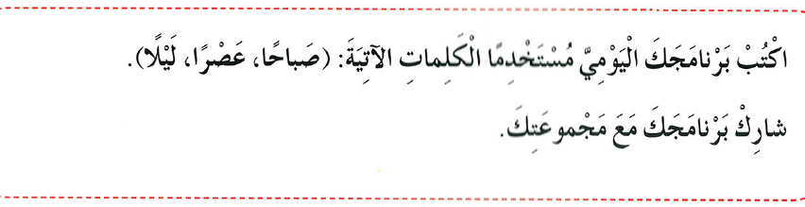
الْواجِب
يرسل على LMS ويوضع في ملفات التيمز

Slide 20
هل حققنا
أهداف اليوم؟
* هل حَققنا أهداف درس اليوم؟
يُحاكي المُتَعَلِّمُ جُمْلَةً فِعْلِيَّةً بَسيطَةً تَتَضَمَّنُ ظَرْفَ الزَّمانِ (صَباحًا، عَصْرًا، مَساءً..)
وَظَرْفَ الْمَكانِ
(خَلْفَ، أَمامَ، فَوْقَ، تَحْتَ، أَعْلى، أَسْفَلَ).

Slide 21

عبر عن
شعورك
*عَبِّر عَنْ شُعورَك يا بَطَل:

Slide 22

التَّواصل
للتواصل - المعلمة / سناء الجعفري.
تلجرام: t.me/Sanaa21
انستجرام: sanaa_ali1
واتساب / 0503770211

Slide 23
